Slide 8
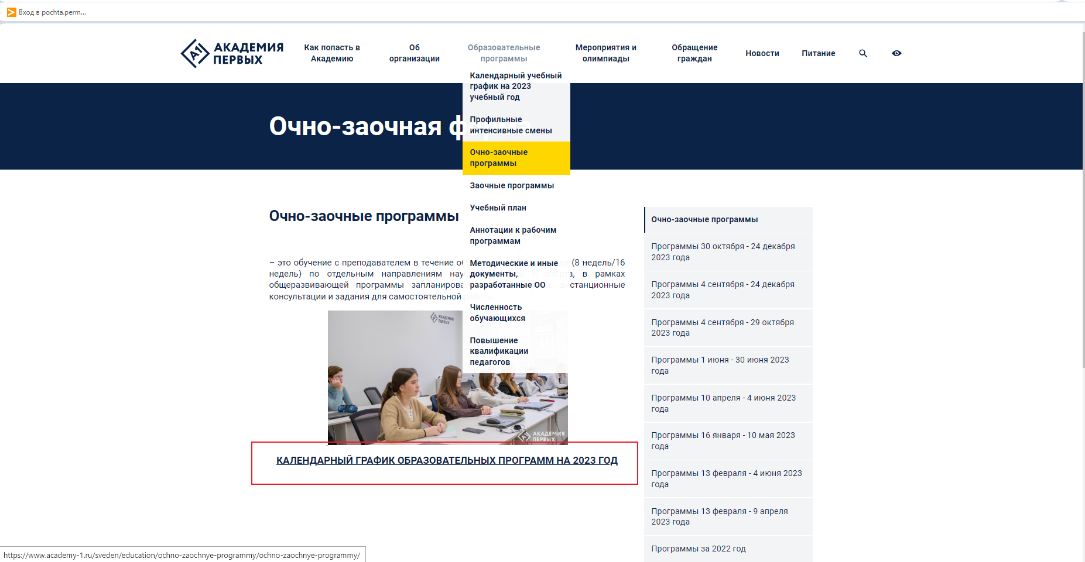

Slide 9
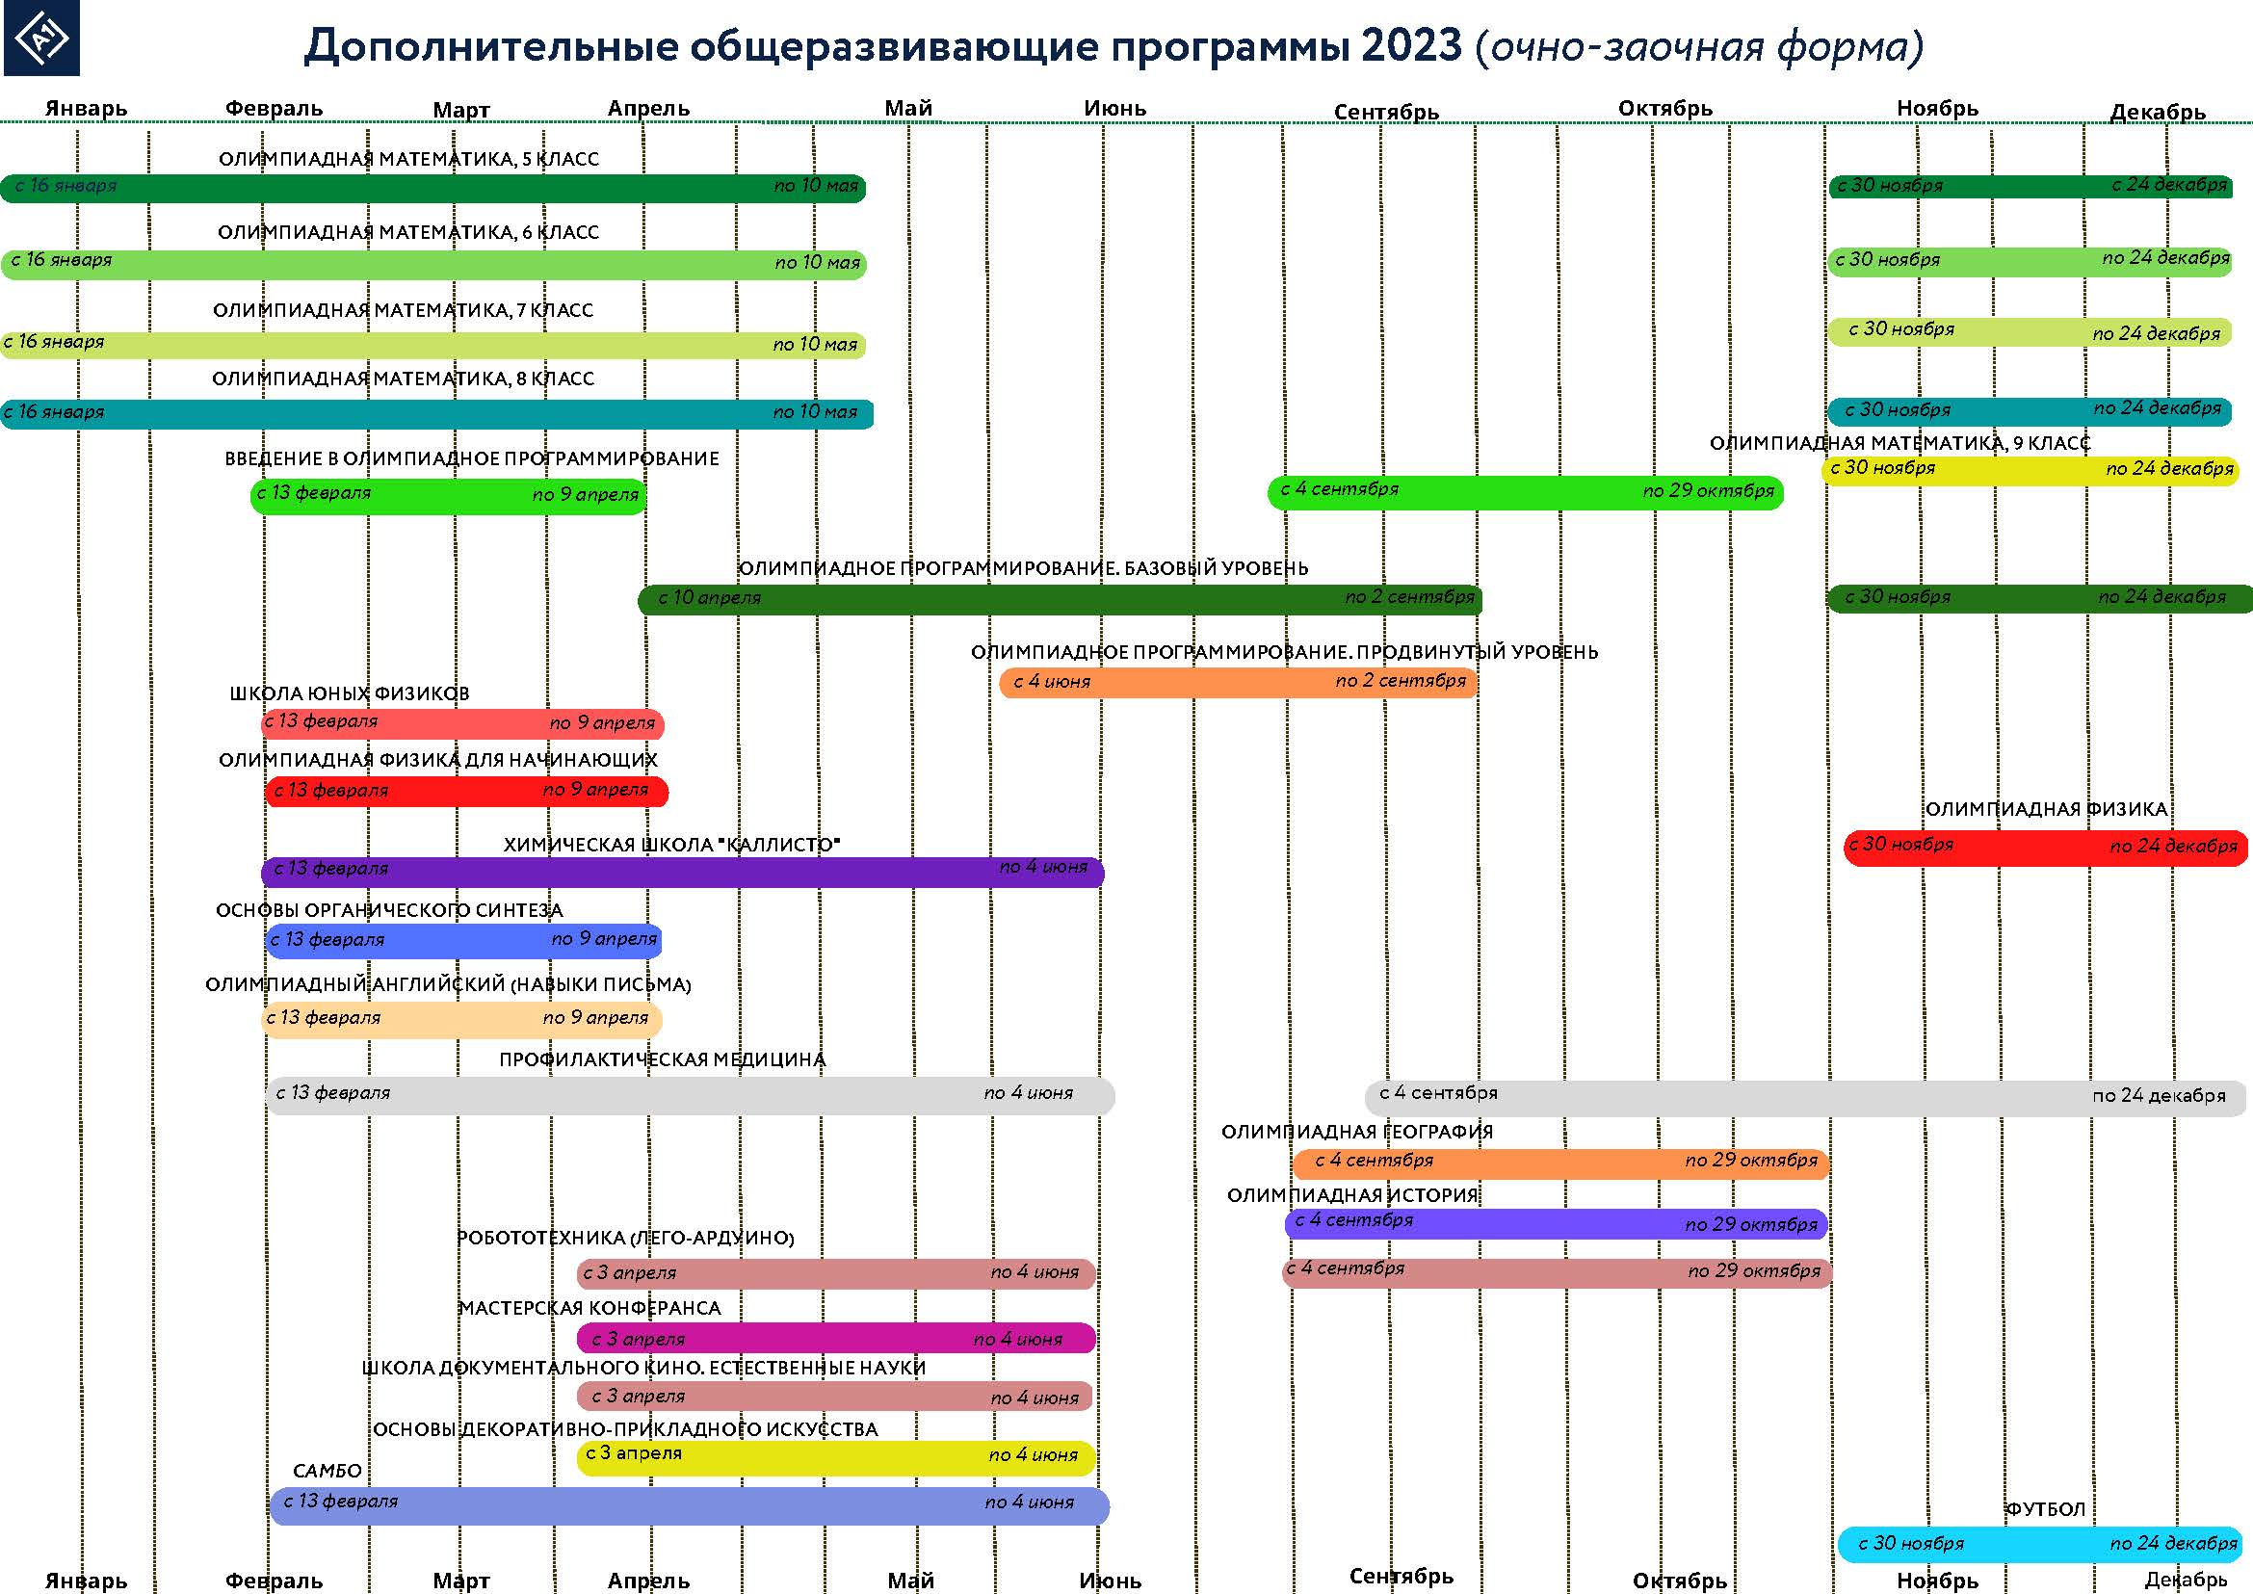

Slide 10
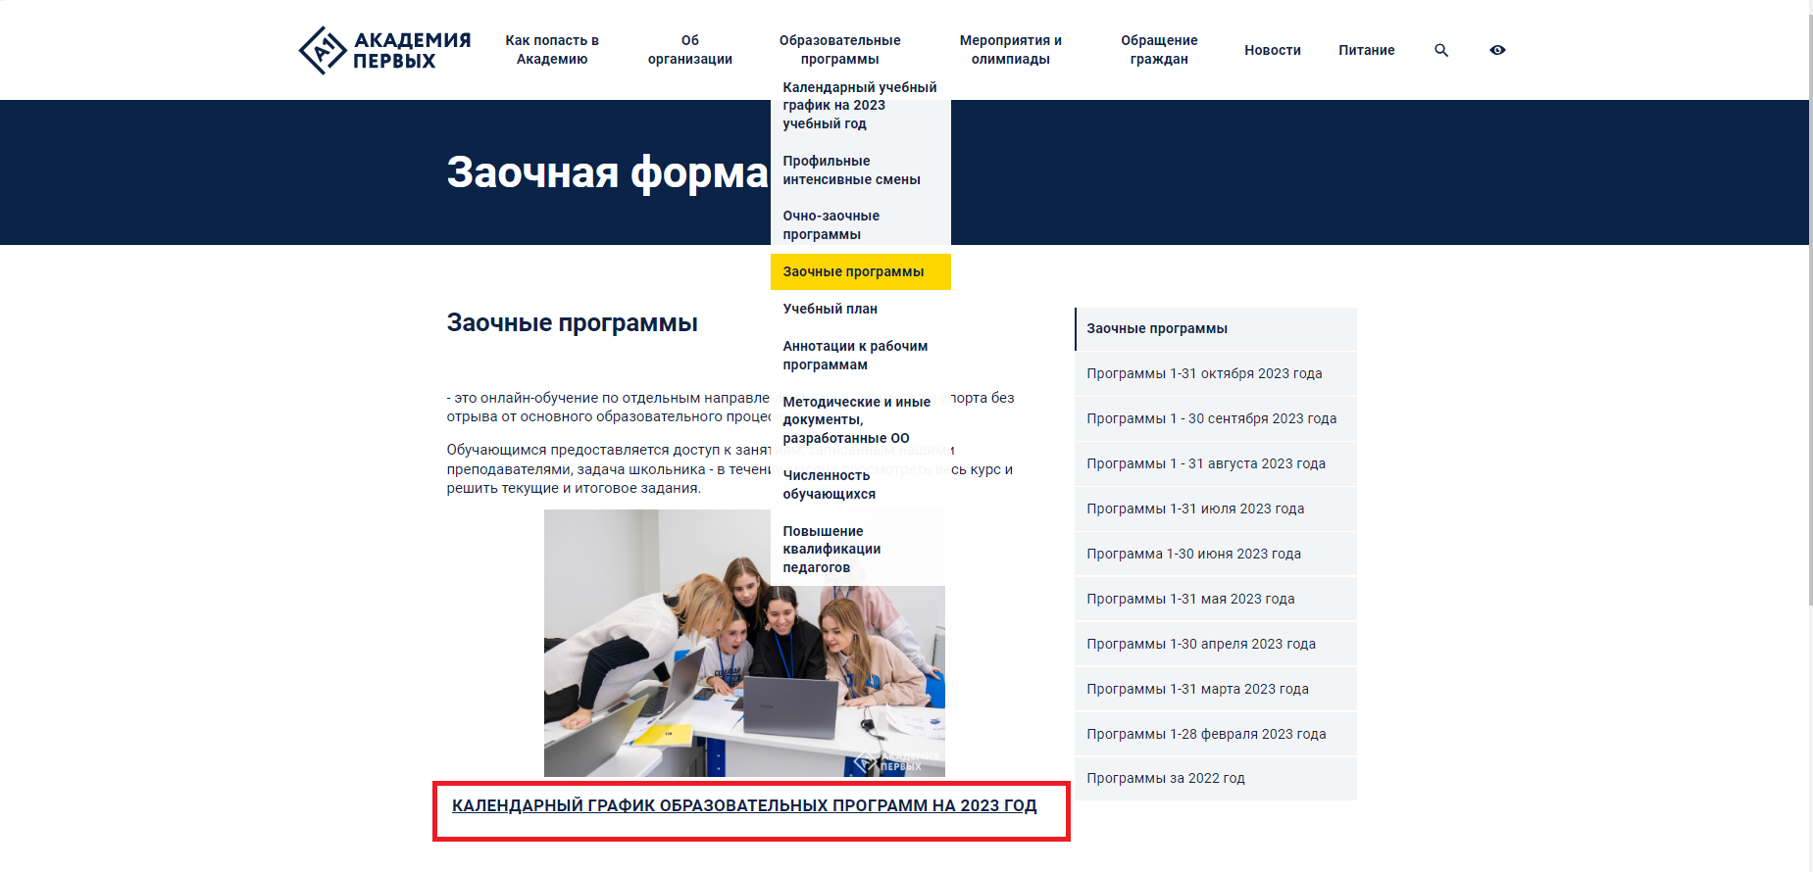

Slide 11
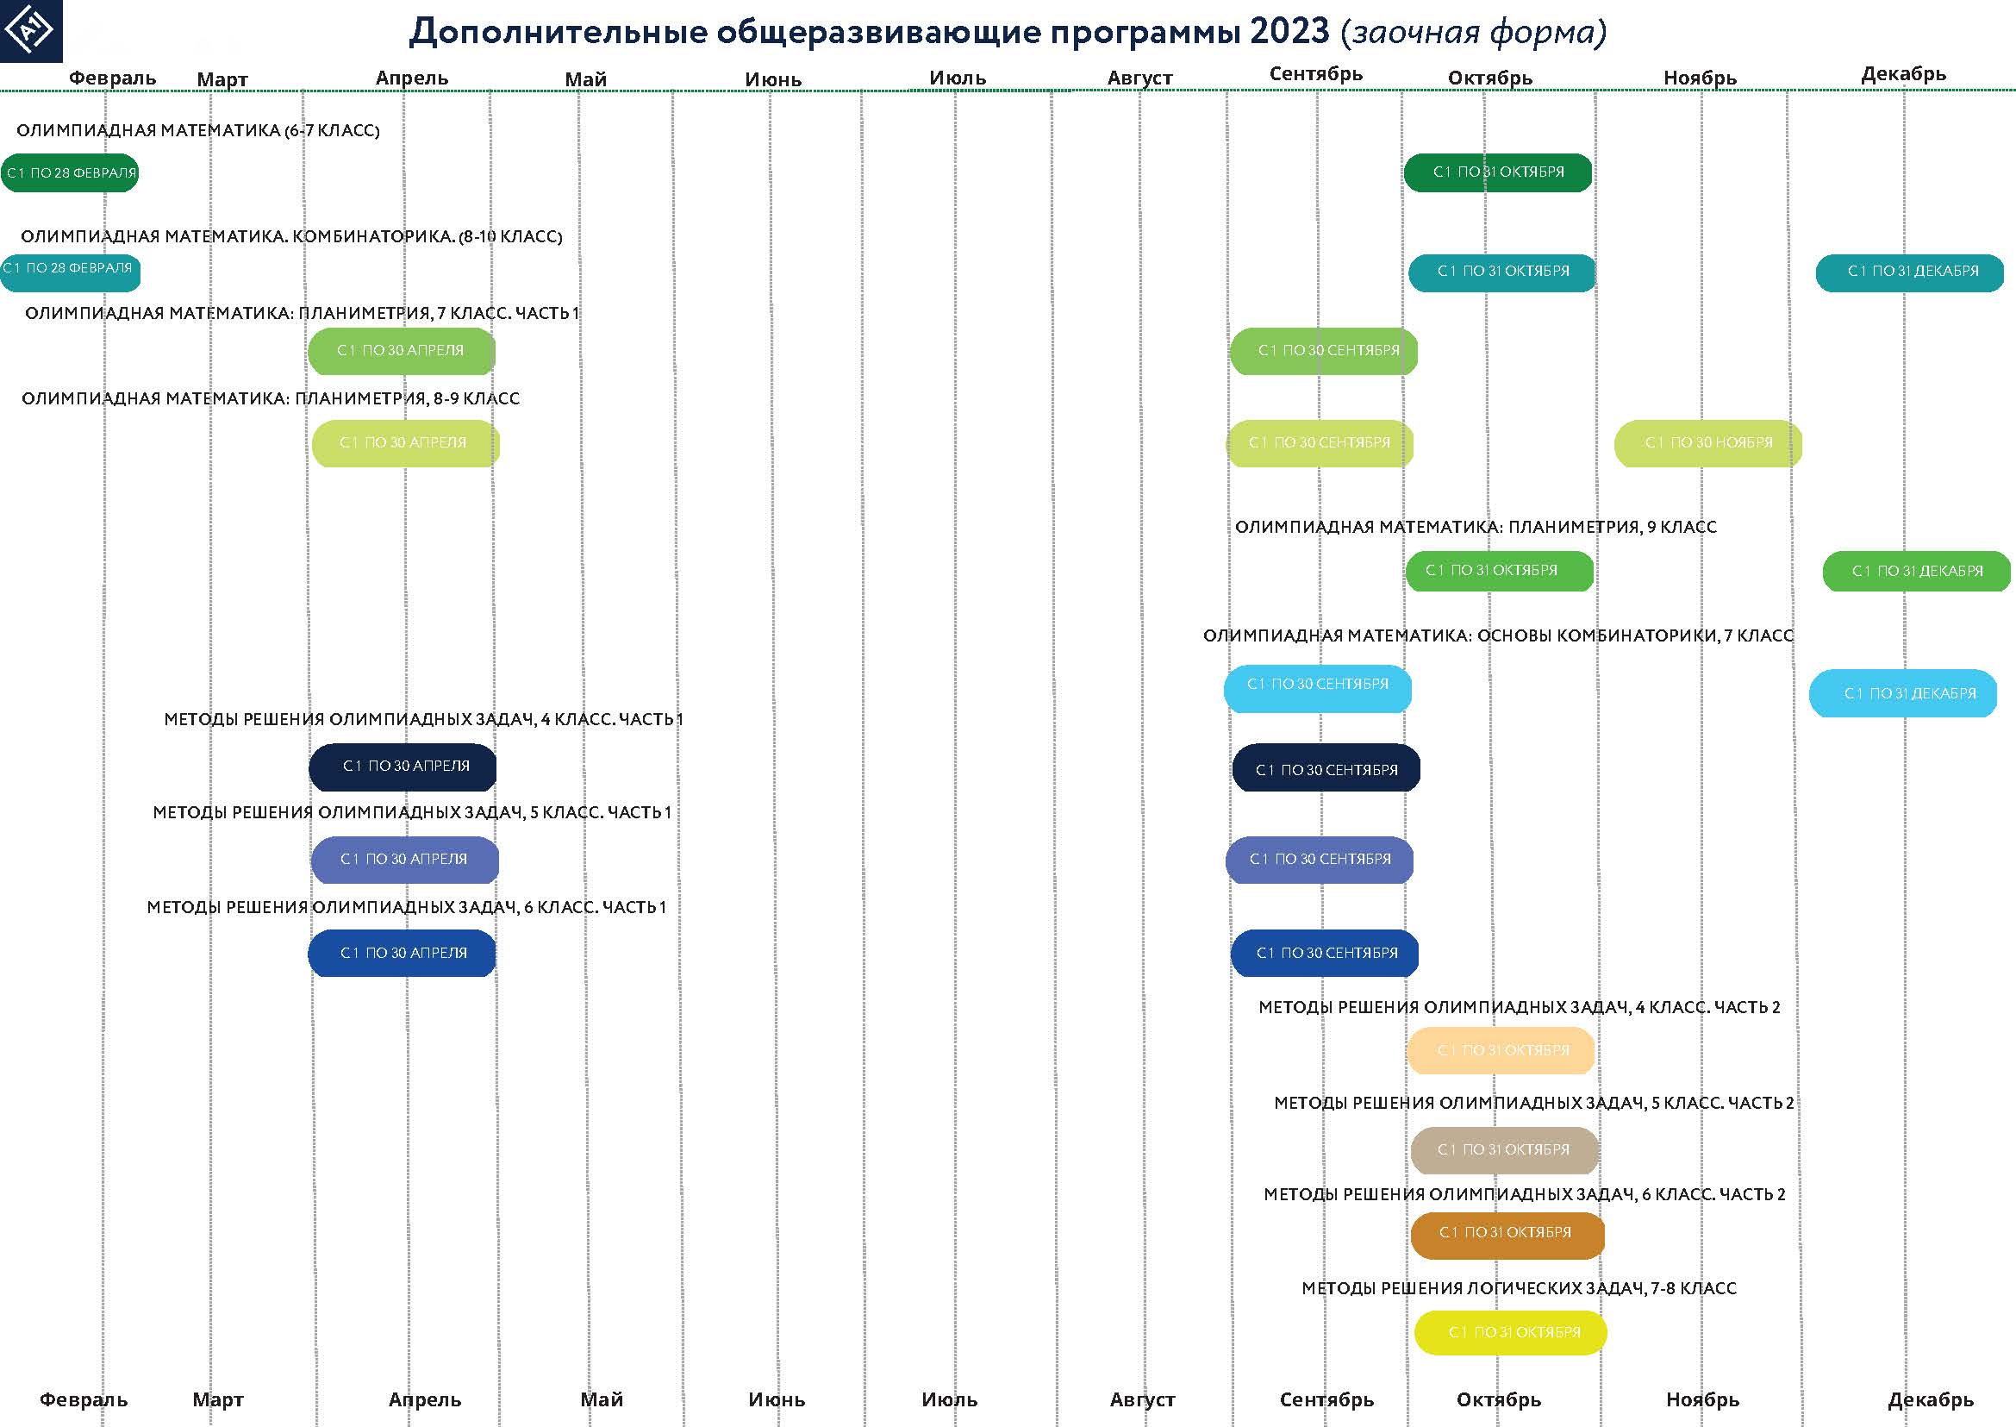

Slide 12
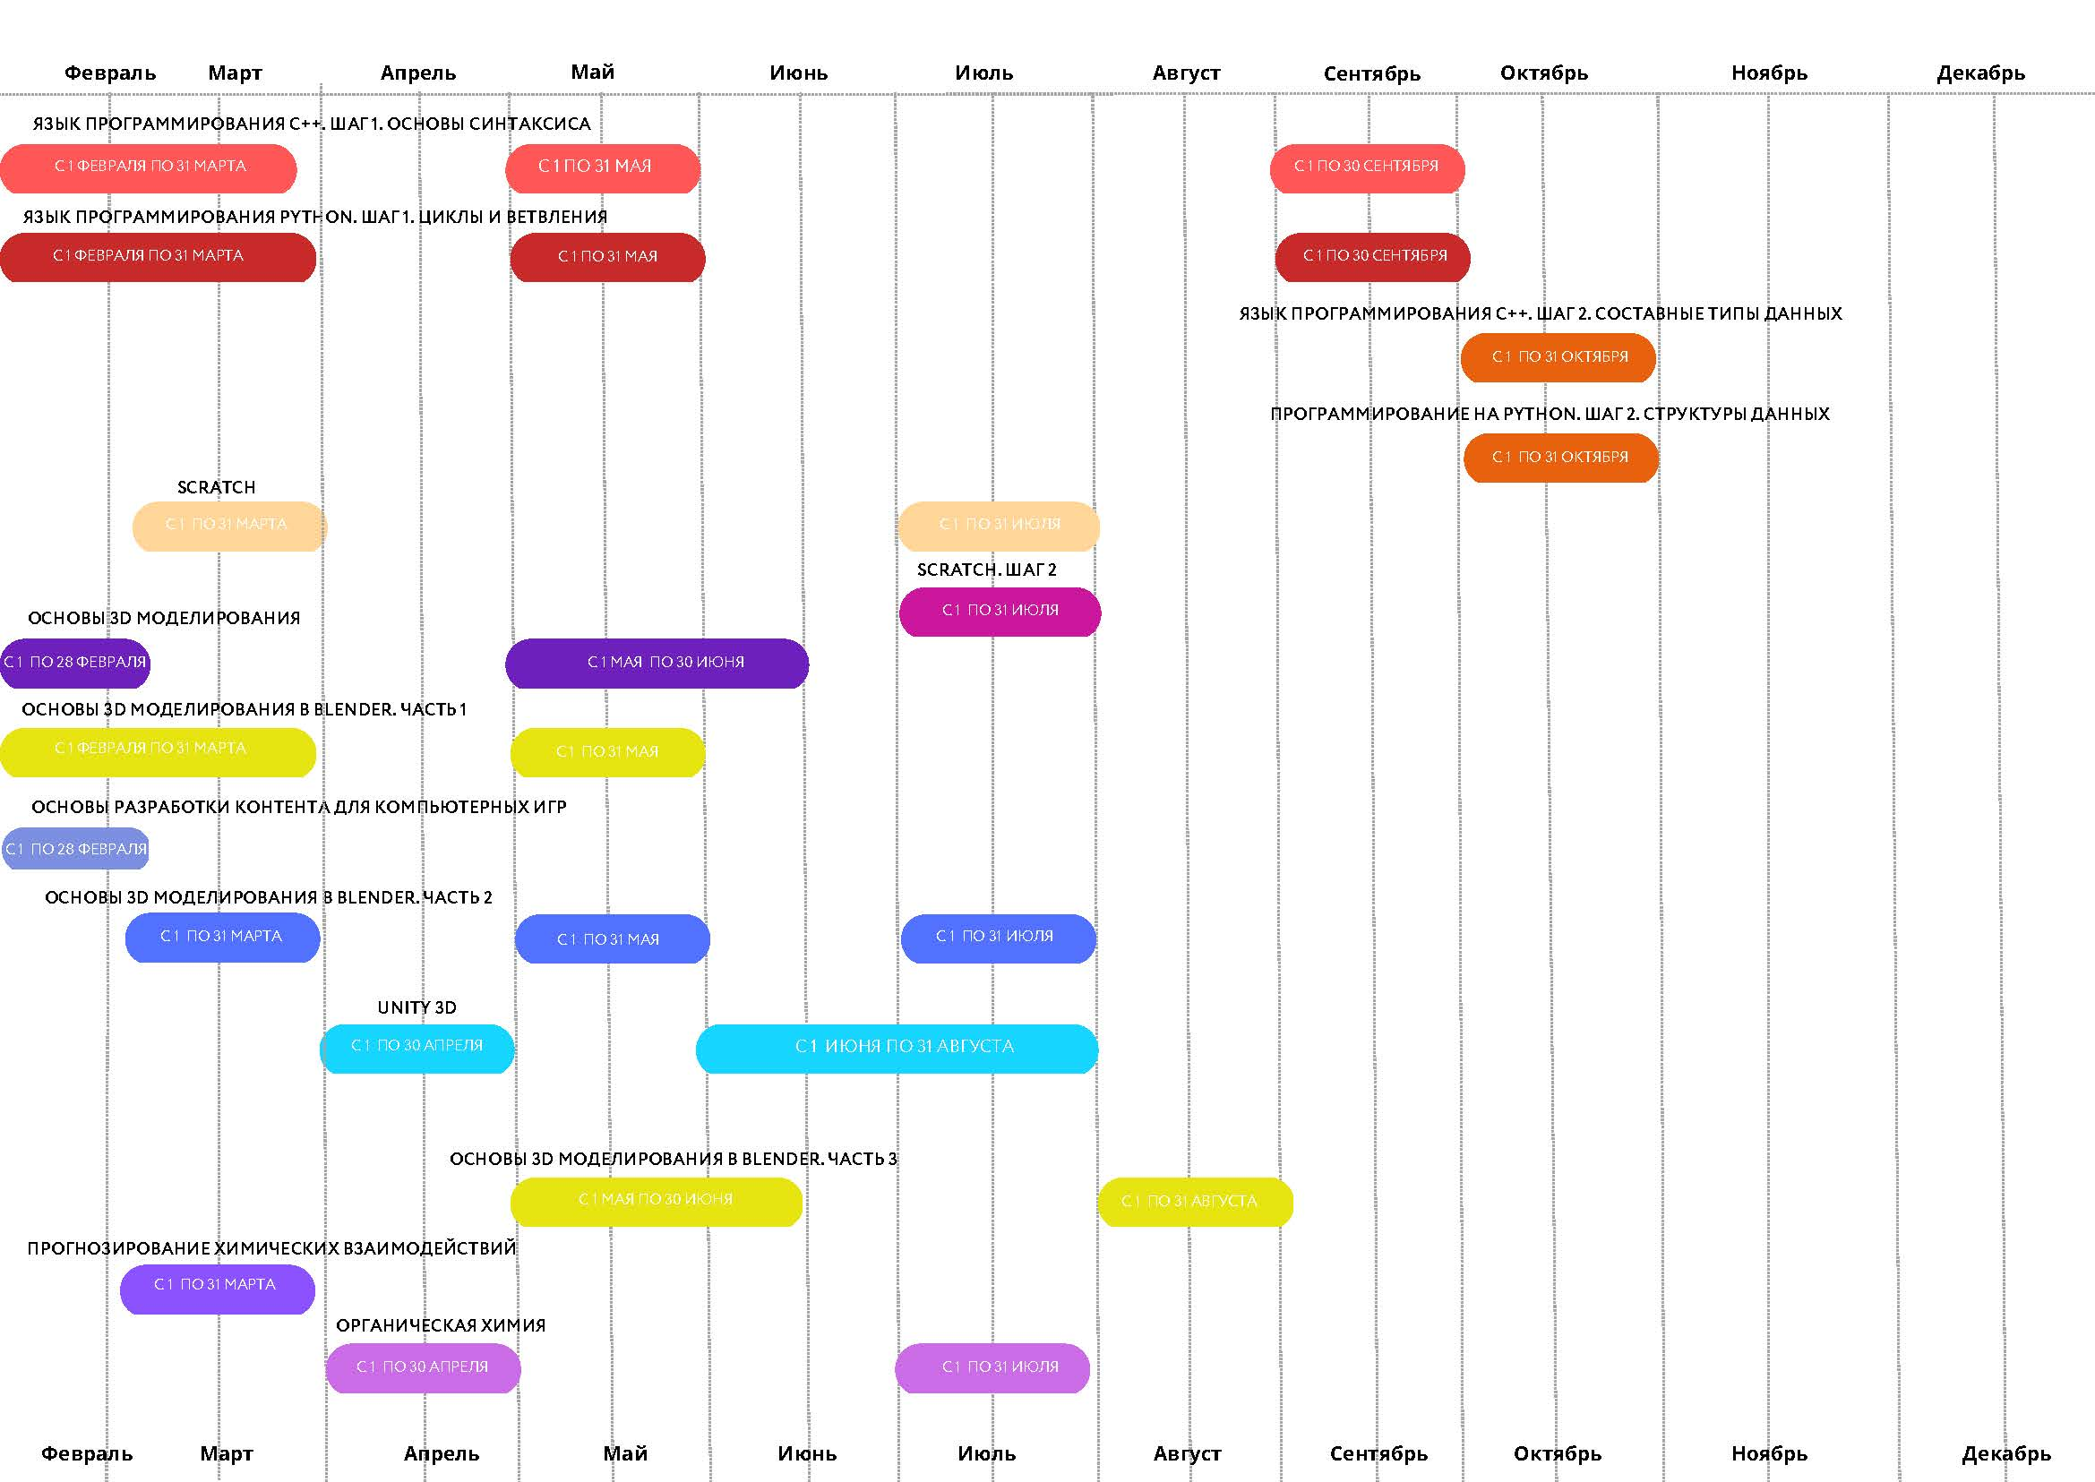

Slide 13
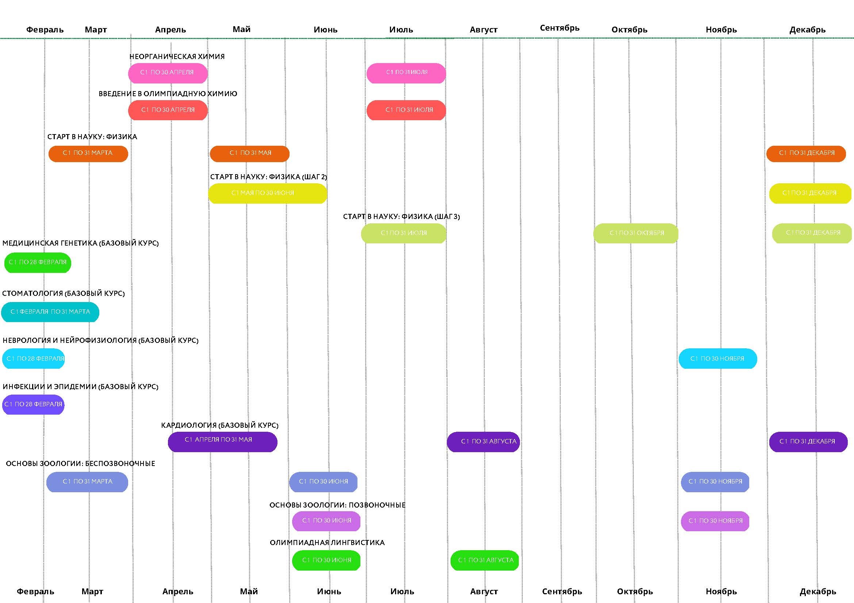

Slide 14
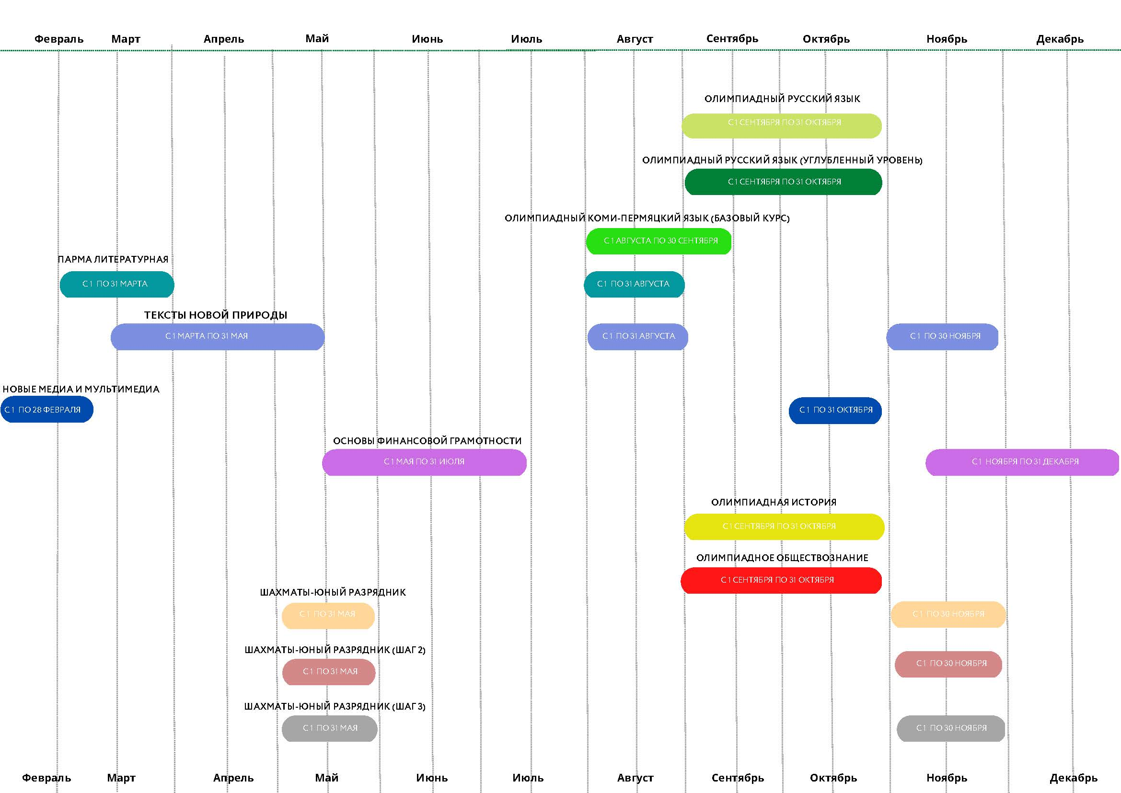

Slide 17
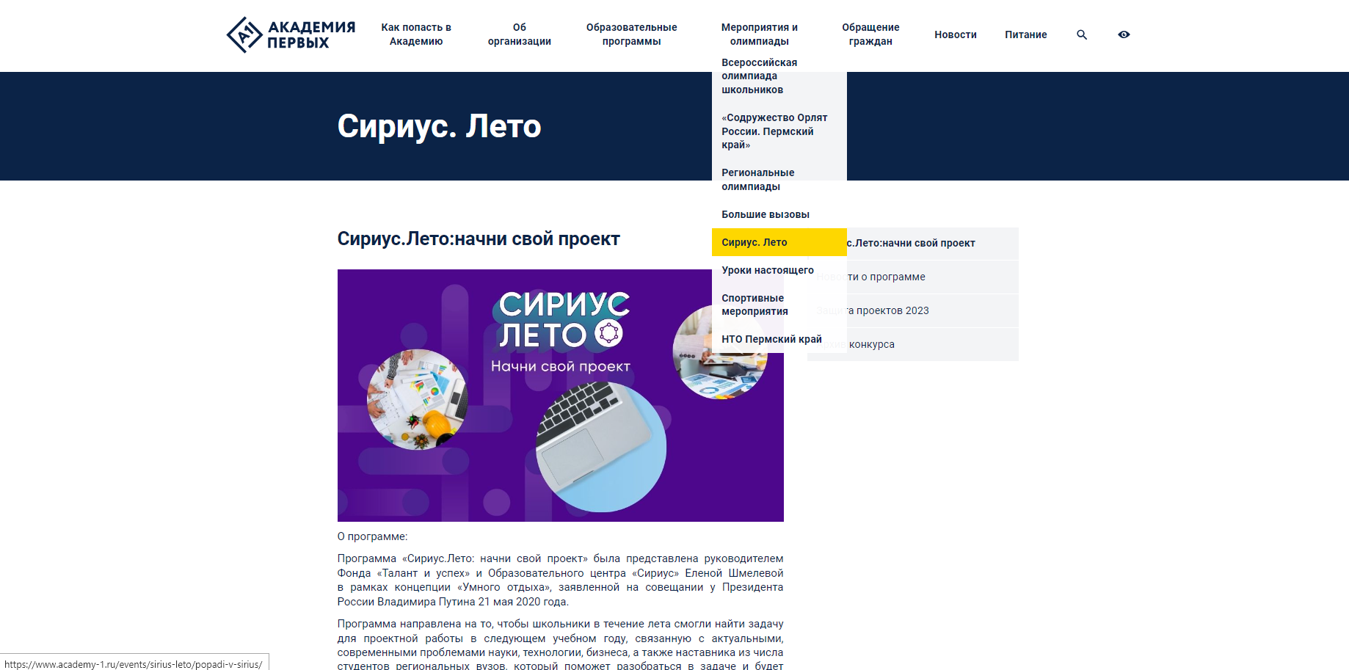
Программа направлена на то, чтобы школьники в течение лета смогли найти задачу для проектной работы в следующем учебном году, связанную с актуальными, современными проблемами науки, технологии, бизнеса, а также наставника из числа студентов региональных вузов, который поможет разобраться в задаче и будет сопровождать школьника в течение всего проекта.
Ключевые сроки Программы:
- С 01.08.2023 по 30.08.2023 – индустриальные партнеры формулируют задачи и загружают на сайт ОЦ «Сириус» (https://siriusleto.ru/partners?ysclid=lkgh52kouq805913709).
- С 1.09.2023 по 30.09.2023 – регистрация на проектную задачу студентов.
- С 1.10.2023 по 18.10.2023 – регистрация на проектную задачу школьников.
- С 18.10.2023 по 01.11 2023 – формирование команд.
- С 01.11.2023 по 30.11.2023 – установочные конференции по реализации программы (сроки по согласованию с авторами проектных задач).
- Апрель-Июнь – итоговые защиты, научные конференции.
Контакты
Координатор программы в Пермском крае:
Шайх Лиана Мидхатовна
тел. + 8 (902) 833-14-96
E-mail: lawell@inbox.ru
Подробнее: https://siriusleto.ru/

Slide 18


Slide 19
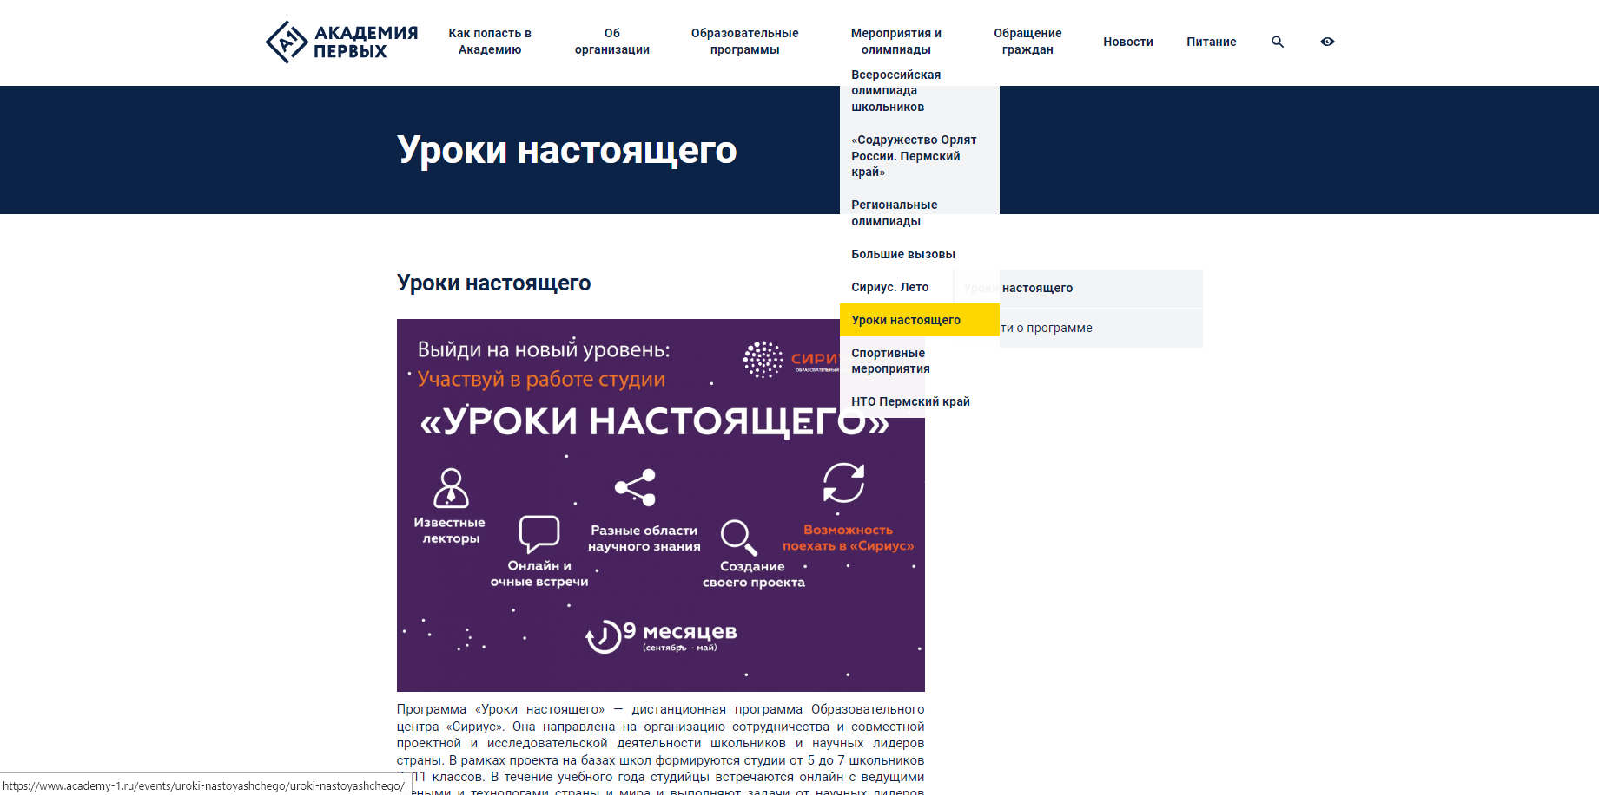
У участников есть возможность на реальных кейсах узнать, какие технологии сейчас развиваются в России и будут перспективными в будущем, познакомиться c ведущими учеными и инженерами и в течение учебного года выполнить актуальные научно-технологические и исследовательские задачи.
Регистрация студии проходит в 2 этапа:
1. Заявку на участие в проекте подает руководитель студии (школьник 7–11 класса), получивший согласие директора школы на организацию в ней студии. Ему приходят ссылки для регистрации остальных участников студии.
2. По ссылке, полученной от руководителя студии, регистрируются участники (от 5 до 7 человек) и педагог–наставник.
В этом учебном году проектные задачи от Сбера, РусГидро, Банка ВТБ, Яндекса, Росатома, «Нейроботикса», МФТИ, Новосибирского государственного университета, ЦКБ «Айсберг» и других партнеров.
Контакты
Координатор программы в Пермском крае:
Шайх Лиана Мидхатовна
тел. + 8 (902) 833-14-96
E-mail: lawell@inbox.ru
Подать заявку: https://scienceclass.sirius.ru/

